Slide 1
DISERTACION 05
Analisis de enfermedad cardiaca
Clasificacion y segmentacion
DATASET
1025 x 14
DEPURADO
302 filas
Resolucion TA05: datos clinicos, patrones exploratorios, modelos simples y perfiles de pacientes.
MEJOR F1
0,832
CLUSTERS
k = 2
INFO1184 Inteligencia de Negocios
Semestre I-2026
Juan Munoz | Vicente Rivera | Fernando Valdes

Slide 2
RUTA
Temario de la disertacion
01
02
03
04
05
Contexto
Datos
Analisis
Modelos
Cierre
Problema y pregunta guia.
Dataset, variables y limpieza.
Patrones por target.
Clasificacion y clustering.
Conclusiones y fuentes.
Objetivo: transformar registros clinicos en evidencia interpretable para identificar variables asociadas, evaluar modelos de deteccion y describir perfiles exploratorios.
DI05 | INFO1184 | Heart Disease
02

Slide 3
PROBLEMA
Pregunta de investigacion TA05
Pregunta principal
Que variables clinicas y demograficas se relacionan mas con la presencia de enfermedad cardiaca en los pacientes del dataset?
Enfoque
Analisis academico de inteligencia de negocios: exploracion, visualizacion, clasificacion supervisada y clustering no supervisado.
Diferencias
Asociaciones
Edad, colesterol, presion y frecuencia maxima por target.
Ranking exploratorio de variables relacionadas con target.
Prediccion
Perfiles
Regresion logistica, KNN y arbol de decision.
K-Means para segmentar pacientes con variables continuas.
DI05 | INFO1184 | Heart Disease
03

Slide 4
DATOS
Dataset elegido: Heart Disease Dataset
FUENTE
AUTOR
ORIGINAL
OBJETIVO
Kaggle
John Smith
1025 x 14
target
Que contiene
Registros clinicos de pacientes con variables demograficas, mediciones cardiovasculares y resultados de pruebas medicas codificadas.
Uso en TA05
Analizar patrones asociados a presencia de enfermedad cardiaca y evaluar modelos simples.
Variable objetivo
target = 0: no presenta enfermedad cardiaca
target = 1: presenta enfermedad cardiaca
Nota
El dataset se usa con fines academicos y exploratorios; no constituye diagnostico medico.
Demograficas
Clinicas
Pruebas codificadas
Clase
age, sex
trestbps, chol, thalach, oldpeak
cp, fbs, restecg, exang, slope, ca, thal
target
DI05 | INFO1184 | Heart Disease
04

Slide 5
DATOS
Comprension y limpieza
ORIGINAL
VARIABLES
FALTANTES
DEPURADO
1025 filas
14
0
302 filas
Variables principales
age: edad del paciente
trestbps: presion arterial en reposo
chol: colesterol serico
thalach: frecuencia cardiaca maxima
target: ausencia/presencia de enfermedad
Decision metodologica
Se detectaron 723 duplicados exactos. Fueron eliminados para reducir fuga de informacion entre entrenamiento y prueba, evitando metricas artificialmente optimistas.
Tabla 1. Resumen: 70,54% de filas removidas por duplicacion exacta.
DI05 | INFO1184 | Heart Disease
05

Slide 6
METODO
Flujo CRISP-DM aplicado
1
2
3
4
5
Problema
Datos
Preparacion
Modelos
Evaluacion
Definir preguntas y alcance no diagnostico.
Revisar tipos, faltantes, duplicados y balance.
Eliminar duplicados y escalar cuando corresponde.
Comparar clasificadores y aplicar K-Means.
Interpretar metricas, limites y evidencia.
Clasificacion supervisada
Se compararon KNN, regresion logistica y arbol de decision con split estratificado y validacion cruzada de cinco pliegues.
Clustering
K-Means uso solo variables continuas escaladas; target quedo fuera de la entrada y se uso despues para perfilar.
DI05 | INFO1184 | Heart Disease
06

Slide 7
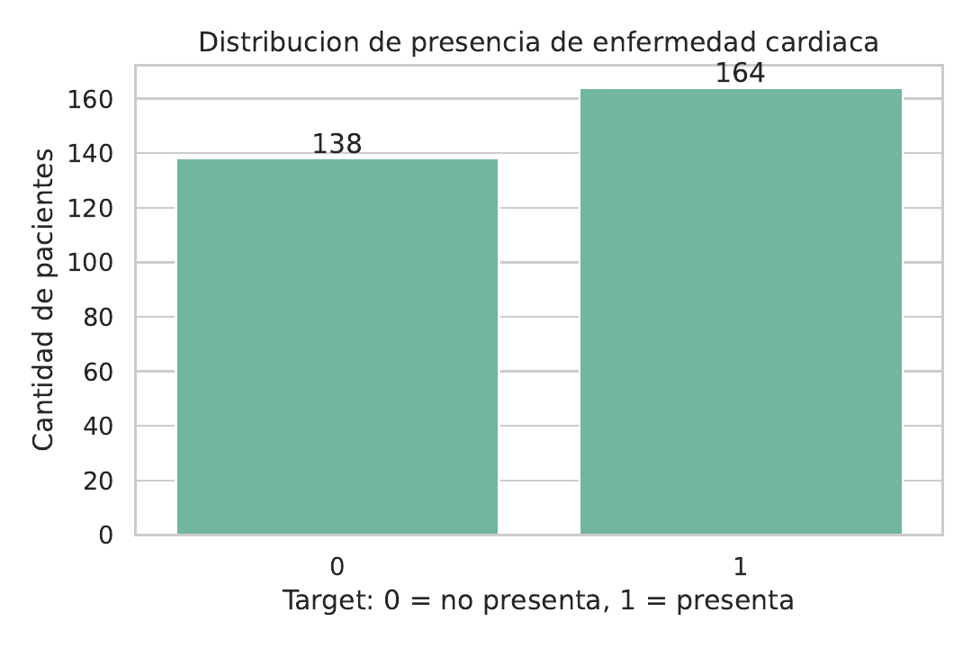
EXPLORACION
Distribucion y patrones por target
SIN ENFERMEDAD
CON ENFERMEDAD
138
164
Balance
Lectura
La proporcion target=1 es 0,543; no hay desbalance extremo.
Las comparaciones se interpretan como senales exploratorias, no diagnostico.
Fig. 1. Distribucion de target en dataset depurado.
El dataset permite comparar grupos y construir indicadores interpretables para BI en salud.
DI05 | INFO1184 | Heart Disease
07

Slide 8
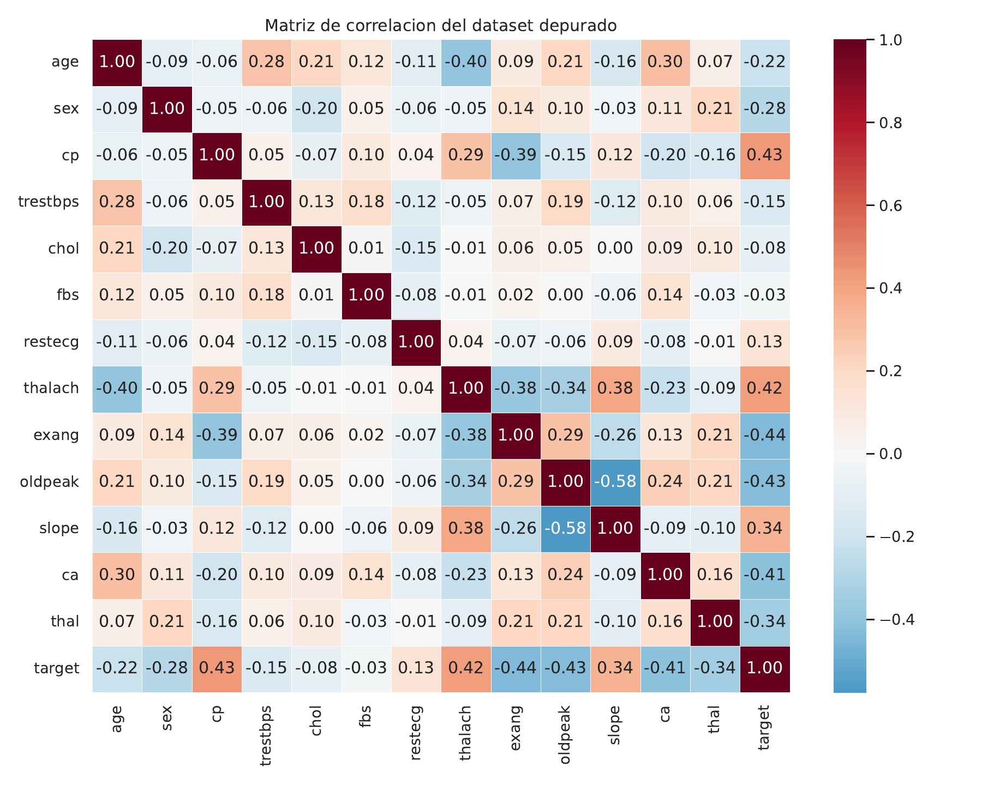
EXPLORACION
Variables mas asociadas con target
exang
r = -0,436
cp
r = 0,432
oldpeak
r = -0,429
thalach
r = 0,420
ca
r = -0,409
Fig. 2. Matriz de correlacion de variables del dataset.
Variables categoricas codificadas: la correlacion se lee como asociacion numerica exploratoria.
DI05 | INFO1184 | Heart Disease
08

Slide 9
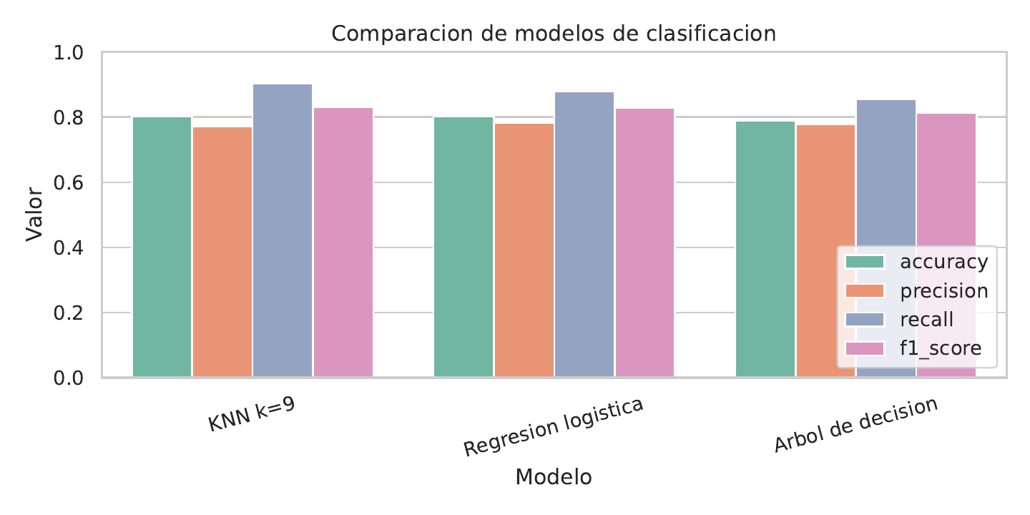
CLASIFICACION
Comparacion de modelos
KNN K=9
LOGISTICA
F1 0,832
F1 0,828
ARBOL
RECALL KNN
F1 0,814
0,902
Resultado
KNN obtuvo el mejor F1 en el split final; validacion cruzada muestra desempenos muy cercanos entre KNN y regresion logistica.
Fig. 3. Comparacion visual de metricas de clasificacion.
DI05 | INFO1184 | Heart Disease
09

Slide 10
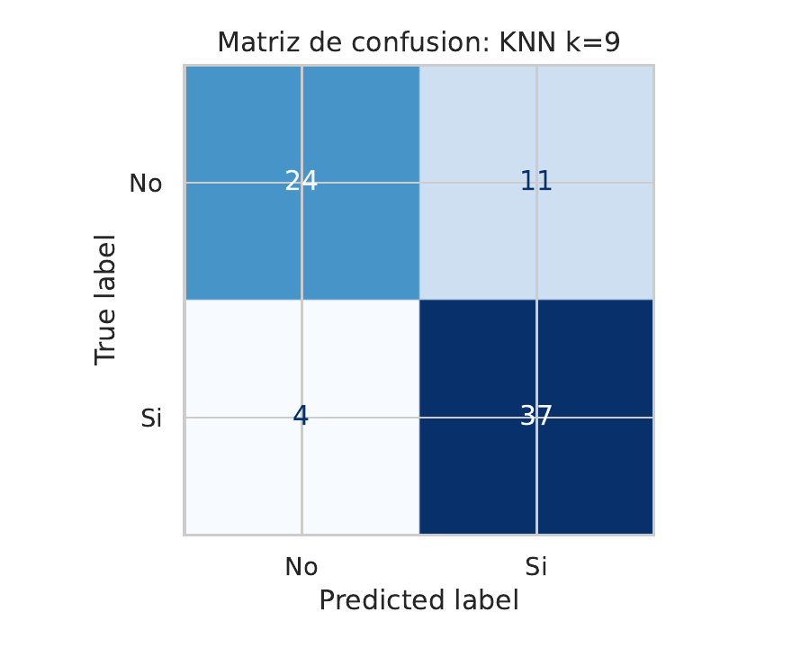
CLASIFICACION
Matriz de confusion del mejor modelo
VN
VP
24
37
FP
FN
11
4
Interpretacion
El modelo detecta la mayoria de casos target=1, pero no reemplaza juicio clinico. Su utilidad es academica y exploratoria.
Fig. 4. Matriz de confusion para KNN k=9.
DI05 | INFO1184 | Heart Disease
10

Slide 11
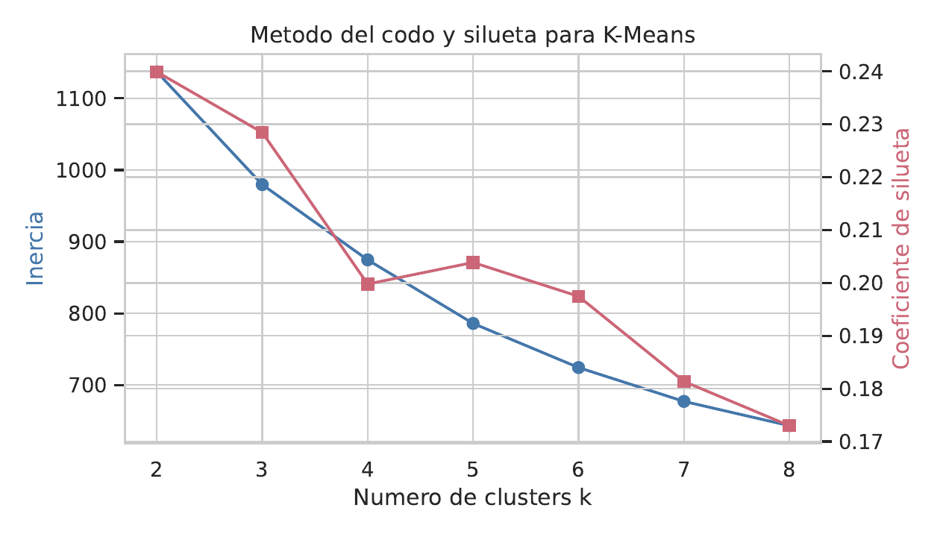
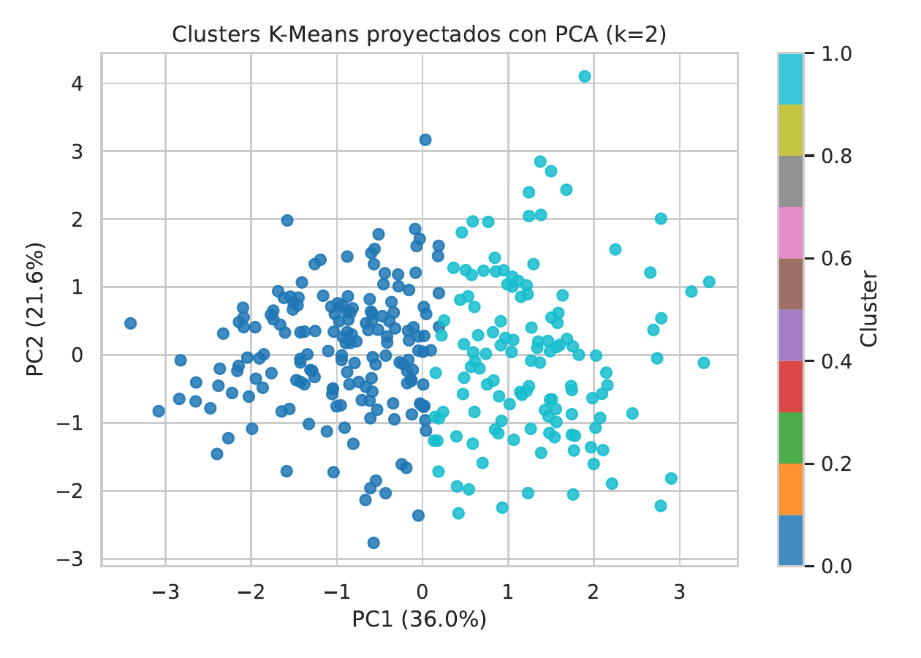
CLUSTERING
Segmentacion exploratoria con K-Means
MEJOR K
2
SILUETA
0,240
Lectura
Los grupos ayudan a perfilar pacientes, pero la separacion es limitada.
Fig. 5. Codo y silueta para seleccion de k.
Fig. 6. Proyeccion PCA de clusters.
DI05 | INFO1184 | Heart Disease
11

Slide 12
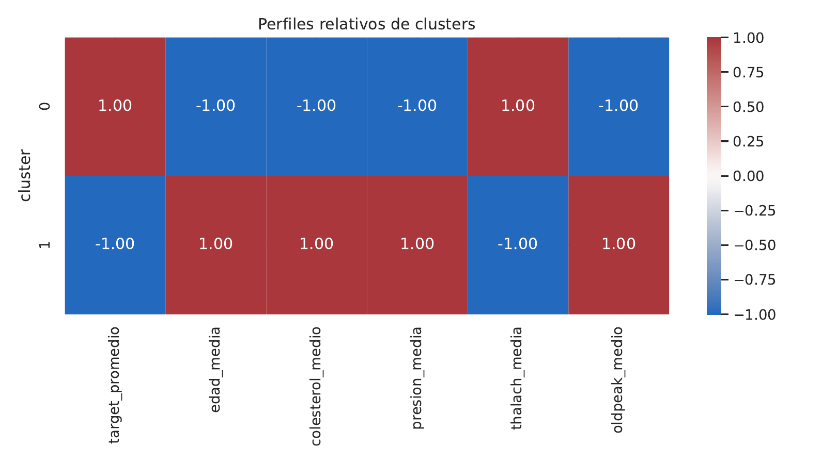
PERFILES
Resultados de clusters y conclusiones
Cluster 0
Cluster 1
n=173; target=1 promedio 0,717; edad media 49,6; thalach media 161,5; oldpeak 0,52.
n=129; target=1 promedio 0,310; edad media 60,9; thalach media 133,6; oldpeak 1,75.
Conclusion integrada
Los datos permiten identificar senales asociadas y modelos base reproducibles, pero las conclusiones son exploratorias por duplicados, tamano final reducido y codificacion de variables.
Fig. 7. Perfiles relativos de clusters.
DI05 | INFO1184 | Heart Disease
12

Slide 13
CIERRE
Bibliografia y fuentes de apoyo
Conclusiones
Modelos
Limites
Variables como exang, cp, oldpeak, thalach y ca destacan como senales exploratorias asociadas a target.
KNN k=9 logro F1=0,832; regresion logistica fue muy cercana en validacion cruzada.
No constituye diagnostico medico; requiere mas datos y validacion externa para uso real.
Fuentes
Smith (2026), Heart Disease Dataset, Kaggle.
Chapman et al. (2000), CRISP-DM 1.0.
James et al. (2021), Introduction to Statistical Learning.
Hosmer et al. (2013), Applied Logistic Regression.
Pedregosa et al. (2011), scikit-learn.
Levano (2026), material de clases INFO1184.
Presentacion de apoyo para video de 3,5 a 4 minutos.
DI05 | INFO1184 | Heart Disease
13

